Slide 1
Bài 8: Quản lý Bộ nhớ ảo
Mở đầu
Phân trang theo yêu cầu
Thay thế trang
Cấp phát khung trang
Trì trệ toàn hệ thống

Slide 2
8.1 – Mở đầu
Bộ nhớ ảo là một kỹ thuật cho phép một không gian địa chỉ logic lớn có thể được ánh xạ vào một bộ nhớ vật lý nhỏ hơn.
Bộ nhớ ảo có thể được triển khai bằng cách phân trang hoặc phân đoạn, hiện tại phân trang thông dụng hơn.
Bộ nhớ ảo cho phép chạy những tiến trình cực lớn và cũng cho phép gia tăng mức độ đa chương được, tăng hiệu suất sử dụng CPU. Ngoài ra, nó giải phóng người lập trình ứng dụng khỏi việc lo lắng về khả năng sẵn có của bộ nhớ.

Slide 3
Bộ nhớ ảo: Ý tưởng
Hai đặc trưng quan trọng của kiến trúc phân đoạn và phân trang:
Mọi sự truy xuất vùng nhớ của một tiến trình đều được chuyển đổi địa chỉ lúc thi hành (run-time) → có thể swap- in, swap-out.
Một tiến trình được phân ra thành một số phần (trang hoặc đoạn) và không nhất thiết phải nằm liên tục nhau

Slide 4
Bộ nhớ ảo: Ý tưởng (tt)
Nếu hai tính chất trên được bảo đảm thì không nhất thiết tất cả các trang hoặc phân đoạn phải nằm trong bộ nhớ chính lúc thi hành.
Ưu điểm:
Có nhiều tiến trình trong bộ nhớ hơn → giải thuật lập lịch
sẽ tối ưu hơn → nâng cao mức độ đa chương.
Một tiến trình có thể lớn hơn kích thước của bộ nhớ chính.

Slide 5
Nguyên lý cục bộ
Các thao tác truy cập vùng nhớ có khuynh hướng cụm lại (cluster).
Sau một khoảng thời gian đủ dài, cụm này có thể sẽ thay đổi, nhưng trong một khoảng thời gian ngắn, bộ xử lý chủ yếu chỉ làm việc trên một số cụm nhất định.

Slide 6
Giải thích
Các câu lệnh cơ bản chủ yếu là tuần tự (thi hành từ trên xuống dưới). Câu lệnh không tuần tự là câu lệnh rẽ nhánh (câu lệnh điều kiện) thường chiếm tỉ lệ khá ít.
Trong một khoảng thời gian ngắn, các chỉ thị thông thường nằm trong một số hàm, thủ tục nhất định.
Hầu hết các câu lệnh lặp chứa một số ít các chỉ thị và lặp lại nhiều lần. Do đó trong suốt thời gian lặp, việc tính toán hầu như chỉ diễn ra trong một vùng nhỏ liên tục.
Khi truy cập vào một cấu trúc dữ liệu trước đó, thông thường các câu lệnh đặt liền nhau sẽ truy cập đến các thành phần khác nhau của cùng một cấu trúc dữ liệu.

Slide 7
Các vấn đề liên quan đến bộ nhớ ảo
Cần có sự hỗ trợ phần cứng về kiến trúc phân trang và phân đoạn
Đã khảo sát
Cần có thuật toán hiệu quả để quản lý việc chuyển đổi các trang, phân đoạn từ bộ nhớ chính vào bộ nhớ phụ và ngược lại
Nguyên lý cục bộ
Đĩa cứng hoạt động theo khối
Dự đoán được các trang và phân đoạn dựa vào lịch sử truy xuất vùng nhớ trước đó.

Slide 8
Quản lý việc chuyển đổi giữa vùng nhớ chính và vùng nhớ phụ
Các chính sách cần xét:
Chính sách nạp (fetch policy): khi nào thì một trang được nạp vào bộ nhớ?
Chính sách đặt (placement policy): trang hoặc phân đoạn sẽ được đặt ở đâu trong bộ nhớ chính?
Chính sách thay thế (replacement policy): chọn trang nào đưa ra khỏi bộ nhớ phụ khi cần nạp một trang mới vào bộ nhớ chính?

Slide 9
Cài đặt bộ nhớ ảo
Kỹ thuật phân trang theo yêu cầu (demand paging)
Kỹ thuật phân đoạn theo yêu cầu (demand segmentation)
Khó vì kích thước không đồng nhất

Slide 10
8.2 - Phân trang theo yêu cầu
Phân trang theo yêu cầu = Phân trang + swapping
Tiến trình là một tập các trang thường trú trên bộ nhớ phụ.
Một trang chỉ được nạp vào bộ nhớ chính khi có yêu cầu.
Khi có yêu cầu về một trang nào đó, cần có cơ chế cho biết trang đó đang ở trên đó hoặc ở trong bộ nhớ
Sử dụng bit valid/invalid
Valid: có trong bộ nhớ chính
Invalid: trang không hợp lệ hoặc trang đang nằm trong bộ nhớ phụ

Slide 11
Cơ chế phần cứng
Bảng trang
Phải phản ánh được một trang đang nằm trong bộ nhớ chính hay bộ nhớ phụ và tương ứng đang nằm ở vị trí nào (trong bộ nhớ chính hoặc bộ nhớ phụ)
Bộ nhớ phụ
Dùng một không gian trên đĩa cứng thường gọi là không gian swapping.

Slide 12
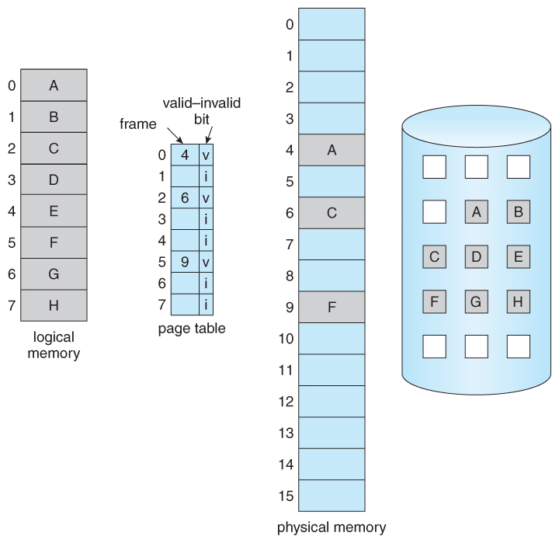
Cơ chế hỗ trợ phần cứng cho kỹ thuật phân trang

Slide 13
Lỗi trang
Truy xuất đến một trang được đánh dấu bất hợp lệ sẽ làm phát sinh một lỗi trang (page fault). Khi dò tìm trong bảng trang để lấy các thông tin cần thiết cho việc chuyển đổi địa chỉ, nếu nhận thấy trang đang được yêu cầu truy xuất là bất hợp lệ, cơ chế phần cứng sẽ phát sinh một ngắt để báo cho hệ điều hành.

Slide 14
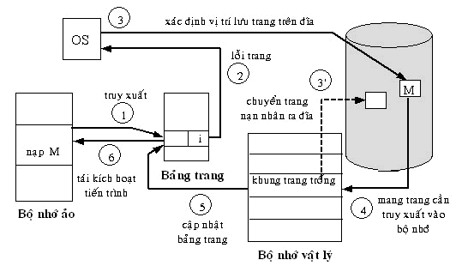

Slide 15
Quá trình xử lý một trang không có trong bộ nhớ chính (lỗi trang)
Kiểm tra trang được truy xuất có hợp lệ hay không?
Nếu truy xuất không hợp lệ → kết thúc. Ngược lại → bước 3.
Tìm vị trí chứa trang muốn truy xuất trên đĩa cứng.
Tìm một khung trang trống trên bộ nhớ chính
Nếu tìm thấy → bước 5
Nếu không tìm thấy khung trang trống, tìm một khung trang “nạn nhân” và chuyển nó ra bộ nhớ phụ, cập nhật bảng trang.
Chuyển trang muốn truy xuất từ bộ nhớ phụ vào bộ nhớ chính, cập nhật bảng trang, bảng khung trang.
Tái kích hoạt tiến trình tại chỉ thị truy xuất đến trang.

Slide 16
8.3 - Thay thế trang
Là cơ chế thay thế một trang đang nằm trong bộ nhớ nhưng chưa cần sử dụng bằng một trang đang nằm trong đĩa (không gian swapping) đang được yêu cầu.
Hai thao tác:
Chuyển trang từ bộ nhớ chính ra bộ nhớ phụ.
Mang trang từ bộ nhớ phụ vào vào nhớ chính
Giảm số lần thao tác bằng bit cập nhập (dirty bit)
Bit cập nhật = 1: nội dung trang đã bị thay đổi →
cần lưu lại trên đĩa
Bit cập nhật = 0: nội dung trang không bị thay đổi
→ không cần lưu lại trên đĩa

Slide 17
Một phần tử trong bảng trang
Page number | Valid bit | Dirty bit

Slide 18
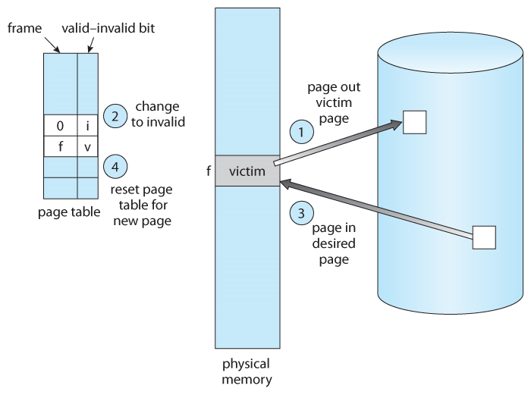
Các bước thay thế trang

Slide 19
Thuật toán thay thế trang
Ý tưởng chính:
Chọn trang nạn nhân là trang mà sau khi thay thế sẽ gây ra ít lỗi trang nhất.
Các thuật toán:
FIFO
Tối ưu (ít sử dụng nhất trong tương lai)
LRU (trang lâu nhất chưa được truy xuất)
Xấp xỉ LRU

Slide 20
Thuật toán FIFO
Ý tưởng:
Ghi nhận thời điểm một trang được đưa vào bộ nhớ
Thay thế trang ở trong bộ nhớ lâu nhất
Có thể không cần ghi nhận thời điểm đưa một trang vào bộ nhớ. Sử dụng danh sách trang theo kiểu FIFO → trang thay thế luôn là trang đầu
Dễ hiểu, dễ cài đặt, nhưng không lôgic trong trường hợp những trang đầu tiên được nạp vào thường những trang quan trọng, chứa dữ liệu truy xuất thường xuyên
→chuyển nó ra sẽ gây lỗi trang cho những lần truy xuất sau
Nghịch lý Belady: số lượng lỗi trang sẽ tăng lên nếu số lượng khung trang tăng lên.

Slide 21
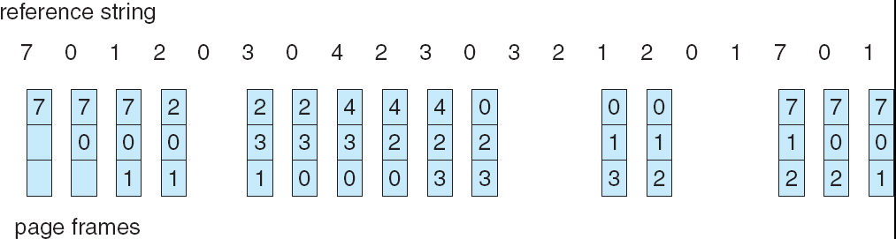
Thay thế trang FIFO

Slide 22
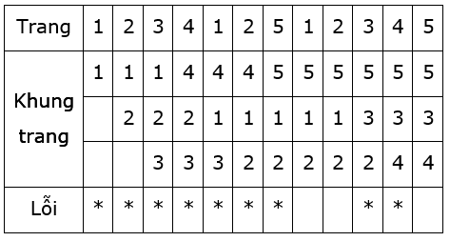
Ví dụ khác FIFO
Reference string: 1, 2, 3, 4, 1, 2, 5, 1, 2, 3, 4, 5
3 frames (3 trang có thể đồng thời trong bộ nhớ tại mỗi thời điểm)
1 1
2
4 5
1 3 9 page faults
2
3
3
2 4

Slide 23
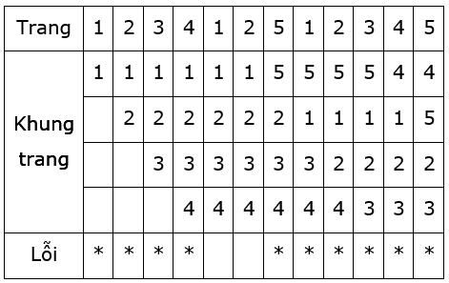
Ví dụ khác FIFO
4 frames
1
2
1
2
3
4
5 4
1 5 10 page faults
3
2
3
4
Belady’s Anomaly: more frames ⇒ more page faults

Slide 24
Thuật toán tối ưu
Ý tưởng:
Thay thế trang sẽ được lâu sử dụng nhất trong tương lai.
Hoàn hảo về mặt ý tưởng nhưng không khả thi về mặt thực tế
Làm sao dự đoán được chuỗi các trang truy xuất trong tương lai.

Slide 25
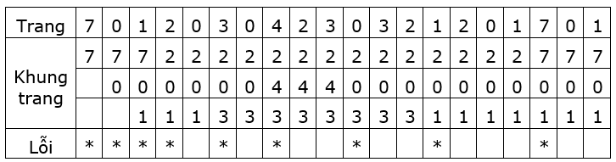
Ví dụ

Slide 26
Thuật toán “Lâu nhất chưa sử dụng” (Least-recently-used LRU)
Ý tưởng:
Ghi nhận thời điểm cuối cùng trang được truy cập
Thay thế trang chưa được truy cập lâu nhất
Dùng quá khứ gần để dự đoán tương lai
FIFO: thời điểm nạp vào
Tối ưu: thời điểm sẽ truy cập

Slide 27
Least-recently-used LRU
Các cách cài đặt:
Sử dụng bộ đếm
Mỗi phần tử trong bảng trang có một thành phần ghi nhận thời điểm truy xuất mới nhất.
CPU có một bộ đếm, tăng khi có một truy xuất đến bộ nhớ
Cập nhật thời điểm theo bộ đếm
Trang có thời điểm truy xuất nhỏ nhất sẽ bị thay thế
Sử dụng stack
Lưu các số hiệu trang
Khi một trang được truy xuất → chuyển số hiệu trang lên đầu
stack
Thay thế trang có số hiệu ở đáy stack

Slide 28
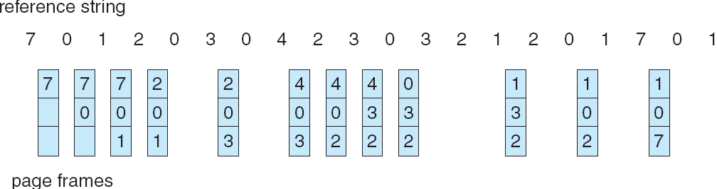
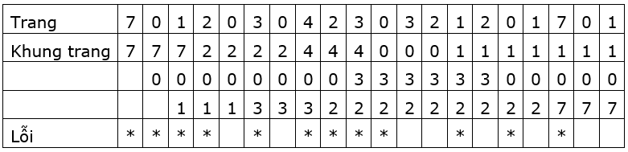
Ví dụ LRU

Slide 29
LRU đòi hỏi phần cứng hỗ trợ khá nhiều
Biến bộ đếm
Stack
Tìm các thuật toán xấp xỉ LRU

Slide 30
Thuật toán xấp xỉ LRU
Có 3 thuật toán
Sử dụng nhiều bit tham khảo (reference bit)
Cơ hội thứ hai
Cơ hội thứ hai cải tiến
Ý tưởng chính: bit tham khảo được thêm vào mỗi phần tử trong bảng trang
Ban đầu = 0
Có truy xuất → 1
Sau mỗi chu kỳ qui định trước, kiểm tra bit này và gán nó trở lại là 0.
Biết được trang nào đã được truy xuất gần đây nhưng không biết được thứ tự truy xuất.

Slide 31
Thuật toán nhiều bit tham khảo
Ý tưởng:
1 bit tham khảo chỉ biết được thông tin của 1 chu kỳ
Nhiều bit tham khảo sẽ biết được thông tin của nhiều chu kỳ.
Sử dụng thêm 8 bit tham khảo cho mỗi phần tử trong bảng trang
Sau một chu kỳ, một ngắt được phát sinh, HĐH sẽ đặt bit tham khảo của trang đó (0 hoặc 1) vào bit cao nhất trong 8 bit, loại bỏ bit cuối cùng (thấp nhất)
8 bit sẽ lưu trữ tình hình truy xuất đến trang trong 8 chu kỳ gần nhất
10001000 sẽ tốt hơn 01111111
Nếu xem là số nguyên không dấu thì trang được thay thế là trang có số tương ứng nhỏ nhất.

Slide 32

Thuật toán cơ hội thứ hai
Ý tưởng:
Sử dụng một một bit tham khảo duy nhất
Ý tưởng như FIFO có cải tiến
Nếu bit tham khảo = 0 thay thế trang
Ngược lại, cho trang này cơ hội thứ hai đặt bit tham khảo về 0, chọn trang FIFO kế tiếp. Trang được cho cơ hội thứ hai đặt vào cuối hàng đợi.
Một trang đã được cho cơ hội thứ hai sẽ không bị thay thế trước khi các trang còn lại bị thay thế
Có thể cài đặt bằng một xâu vòng (danh sách liên kết vòng).

Slide 33
Thuật toán cơ hội thứ hai nâng cao
Ý tưởng:
Xét cặp bit: reference bit và dirty bit
(0,0): không truy xuất, không sửa đổi → trang tốt nhất để thay thế.
(0,1): không truy xuất, có sửa đổi → cần lưu lại trang thay thế.
(1,0): có truy xuất, chưa sửa đổi → có khả năng sẽ được sử dụng tiếp.
(1,1): có truy xuất, có sửa đổi → có khả năng được sử dụng tiếp và nếu thay thế cần lưu lại.
Lớp đầu tiên có độ ưu tiên thấp nhất và lớp cuối cùng có độ ưu tiên cao nhất.

Slide 34
8.4 - Cấp phát khung trang
Trả lời câu hỏi:
Mỗi tiến trình sẽ được cấp phát bao nhiêu khung trang?
Các hướng tiếp cận:
Cấp phát cố định:
Cấp phát công bằng
Cấp phát theo tỉ lệ
Cấp phát theo độ ưu tiên

Slide 35
Cấp phát cố định
Mỗi tiến trình sẽ được cấp phát một số lượng khung trang cố định ngay từ đầu cho đến khi kết thúc thi hành.
Có 2 hướng
Cấp phát công bằng
M khung trang, n tiến trình → mỗi tiến trình m/n
Cấp phát theo tỉ lệ
S_{i}: kích thước bộ nhớ ảo của tiến trình I
S = sum(S_{i})
M khung trang
Tiến trình I sẽ có: (S_{i}/S)*M khung trang

Slide 36
Cấp phát theo độ ưu tiên
Số khung trang dành cho mỗi tiến trình phụ thuộc vào độ ưu tiên của tiến trình tại thời điểm xác định.
Nếu tiến trình p_{i} phát sinh lỗi trang, chọn một trong các khung trang của nó để thay thế hoặc một khung trang của các tiến trình có độ ưu tiên thấp hơn.

Slide 37
Thay thế toàn cục và Thay thế cục bộ
Thay thế toàn cục
Trang “nạn nhân” có thể là bất cứ khung trang nào của hệ thống, không nhất thiết phải là khung trang của tiến trình đó.
Thay thế cục bộ
Trang nạn nhân là một trong số khung trang của tiến trình đó.
Có vẻ thay thế toàn cục sẽ linh hoạt hơn nhưng có thể gây ra hiệu ứng trì trệ hệ thống (thrashing)

Slide 38
8.5 – Trì trệ toàn hệ thống
Sự trì trệ (thrashing) là hiện tượng tiến trình thường xuyên phát sinh lỗi trang và vì thế phải dùng rất nhiều thời gian sử dụng CPU để thực hiện việc thay thế trang → thời gian dành cho xử lý công việc còn rất ít →hệ thống gần như mất khả năng xử lý công việc.
Tốc độ phát sinh lỗi trang tăng rất cao, không công việc nào có thể kết thúc vì tất cả tiến trình đều bận rộn với việc thay thế trang → tình trạng trì trệ toàn bộ hệ thống.
Nguyên nhân là do tiến trình không có đủ các khung trang để chứa những trang cần thiết cho xử lý công việc

Slide 39
Giải pháp
Để tránh tình trạng trì trệ toàn hệ thống mà vẫn duy trì được mức độ đa chương cao, cần phải có các giải pháp xác định và điều chỉnh mức độ cấp phát khung trang cho các tiến trình sao cho không thừa không thiếu.
Hai trong số các giải pháp đó là mô hình tập làm việc và kiểm soát tần suất lỗi trang.

Slide 40
CÂU HỎI ÔN TẬP BÀI 8
Hãy trình bày khái niệm, ý tưởng và lợi ích của kỹ thuật bộ nhớ ảo.
Hãy trình bày khái niệm lỗi trang và các bước xử lý lỗi trang. Vẽ sơ đồ xử lý lỗi trang.
Công thức tính thời gian trung bình truy xuất cho một truy xuất trang. Vì sao phải giảm thiểu xác suất xảy ra lỗi trang.
Hãy trình bày giải thuật tối ưu cho việc thay thế trang. Vì sao giải thuật này không áp dụng được trong thực tế.
Hãy trình bày giải thuật LRU cho việc thay thế trang.

Slide 41
NGUỒN THAM KHẢO
Giáo trình Hệ điều hành, ĐH HUTECH, 2015.
Slide bài giảng Hệ điều hành của các trường Đại học trong nước và quốc tế.
https://www.cs.uic.edu/~jbell/CourseNotes/Operatin gSystems/index.html

Slide 42

Q & A

